Slide 1

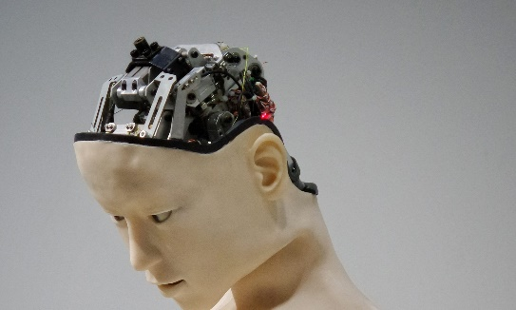
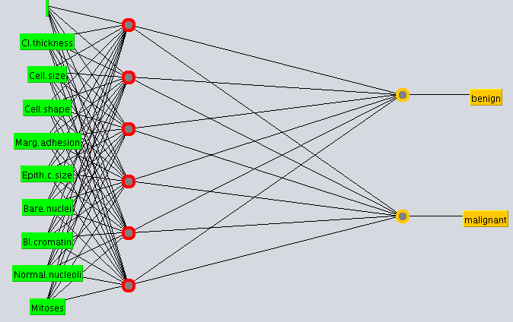
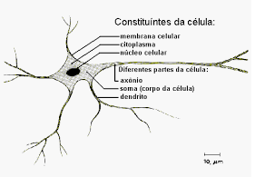

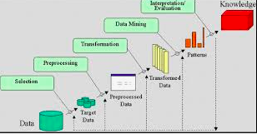
Especialização em Inteligência Artificial Aplicada
Aprendizado de Máquina
Material 04 – SVM – Práticas
Prof. Dr. Jaime Wojciechowski
jaimewo@ufpr.br
© Todos os direitos reservados ao autor
Notes:
© Copyright Showeet.com – Free PowerPoint Templates

Slide 2
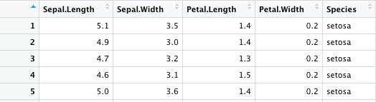
SVM - Support Vector Machine
Já encheu essa brincadeirinha
Práticas usando o R 1 – CLASSIFICAÇÃO - Íris
### Pacotes necessários:
install.packages("e1071")
install.packages("kernlab")
install.packages("caret")
library("caret")
### Leitura dos dados
data(iris)
dados <- iris
View(dados)
Notes:
© Copyright Showeet.com – Free PowerPoint Templates

Slide 3
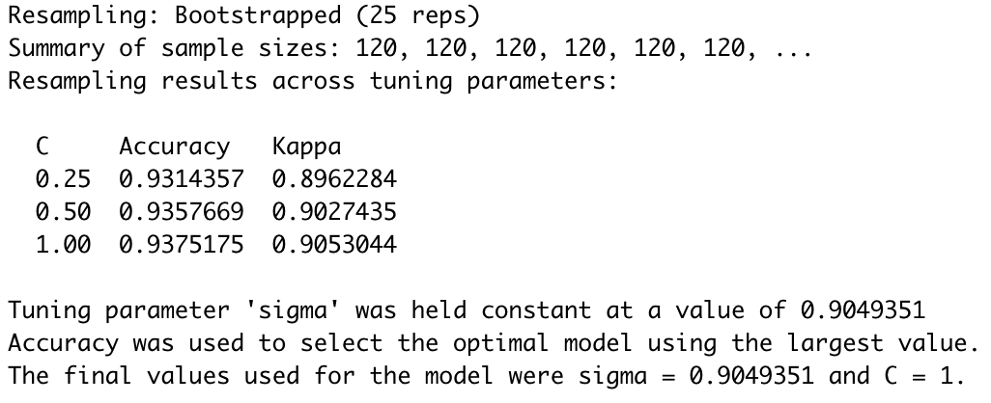
SVM - Support Vector Machine
Práticas usando o R 1 – CLASSIFICAÇÃO - Íris
### Particionar a bases em treino (80%) e teste (20%)
set.seed(1912)
indices <- createDataPartition(dados$Species, p=0.80, list=FALSE)
treino <- dados[indices,]
teste <- dados[-indices,]
### Gerar um novo modelo usando SVM, predições e matriz de confusão
set.seed(1912)
svm <- train(Species~., data=treino, method="svmRadial")
svm
Notes:
© Copyright Showeet.com – Free PowerPoint Templates

Slide 4
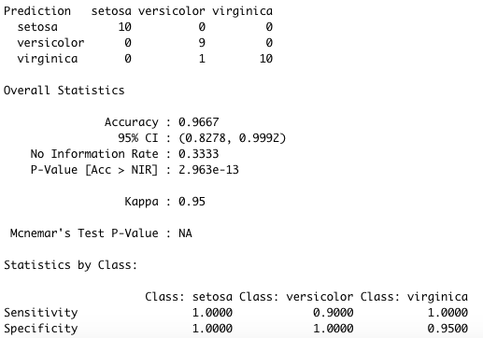
SVM - Support Vector Machine
Práticas usando o R 1 – CLASSIFICAÇÃO - Íris
### Predições com o arquivo de teste
predicoes.svm <- predict(svm, teste)
confusionMatrix(predicoes.svm, teste$Species)
Notes:
© Copyright Showeet.com – Free PowerPoint Templates

Slide 5
SVM - Support Vector Machine
Práticas usando o R 1 – CLASSIFICAÇÃO - Câncer de Mama
### Pacotes necessários:
install.packages("e1071")
install.packages("kernlab")
install.packages("caret")
library("caret")
install.packages("mice")
library(mice)
Notes:
© Copyright Showeet.com – Free PowerPoint Templates

Slide 6
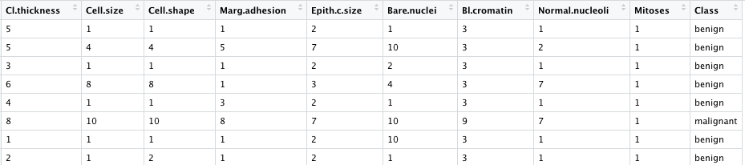
SVM - Support Vector Machine
Práticas usando o R 1 – CLASSIFICAÇÃO - Câncer de Mama
### Leitura dos dados
setwd("/Users/jaimewojciechowski/Dropbox/Jaime/AA-UFPR/EspecializacaoIAA2022/Material 04 - SVM/Material 04 - 2 - SVM - Praticas/Material 04 - 2 - Cancer de Mama")
dados <- read.csv("Material 04 - 2 - Cancer de Mama - Dados - R.csv")
### Retira o ID e preenche valores faltantes
dados$Id <- NULL
View(dados)
setwd(" D:\\Dropbox\\Jaime\\AA-UFPR\\EspecializacaoIAA2022\\Material 04 - SVM\\Material 04 - 2 - SVM - Praticas\\Material 04 - 2 - Cancer de Mama")
Notes:
© Copyright Showeet.com – Free PowerPoint Templates

Slide 7
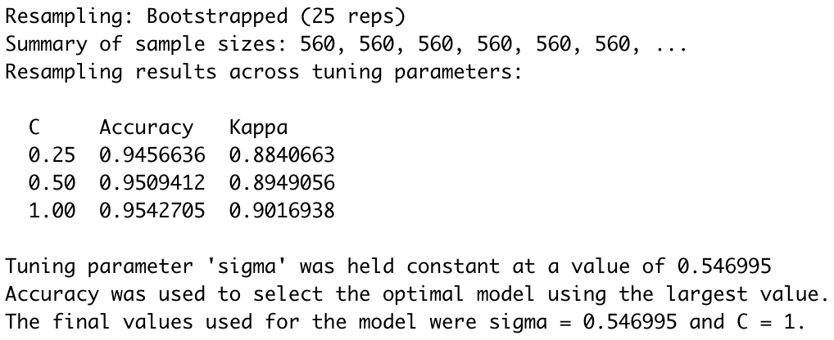
SVM - Support Vector Machine
Práticas usando o R 1 – CLASSIFICAÇÃO - Câncer de Mama
### Criar bases de Treino e Teste
set.seed(1912)
indices <- createDataPartition(dados$Class, p=0.80,list=FALSE)
treino <- dados[indices,]
teste <- dados[-indices,]
### Treinar SVM com a base de Treino
set.seed(1912)
svm <- train(Class~., data=treino, method="svmRadial")
svm
Notes:
© Copyright Showeet.com – Free PowerPoint Templates

Slide 8
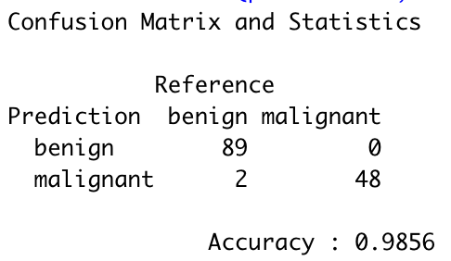
SVM - Support Vector Machine
Práticas usando o R 1 – CLASSIFICAÇÃO - Câncer de Mama
### 6. Aplicar modelos treinados na base de Teste
predict.svm <- predict(svm, teste)
confusionMatrix(predict.svm, as.factor(teste$Class))
Notes:
© Copyright Showeet.com – Free PowerPoint Templates

Slide 9
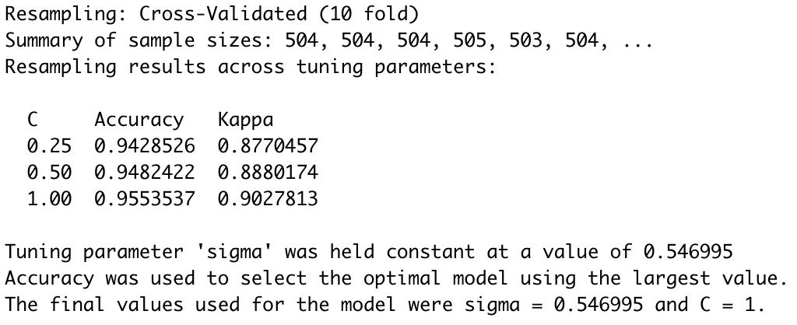
SVM - Support Vector Machine
Práticas usando o R 1 – CLASSIFICAÇÃO - Câncer de Mama
#### Cross-validation SVM
ctrl <- trainControl(method = "cv", number = 10)
set.seed(1912)
svm <- train(Class~., data=treino, method="svmRadial", trControl=ctrl)
svm
Notes:
© Copyright Showeet.com – Free PowerPoint Templates

Slide 10
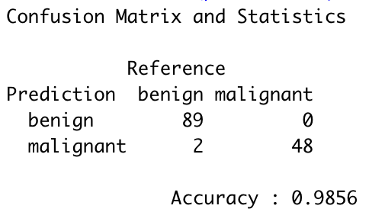
SVM - Support Vector Machine
Práticas usando o R 1 – CLASSIFICAÇÃO - Câncer de Mama
### matriz de confusao com todos os dados
predict.svm <- predict(svm, teste)
confusionMatrix(predict.svm, as.factor(teste$Class))
Notes:
© Copyright Showeet.com – Free PowerPoint Templates

Slide 11
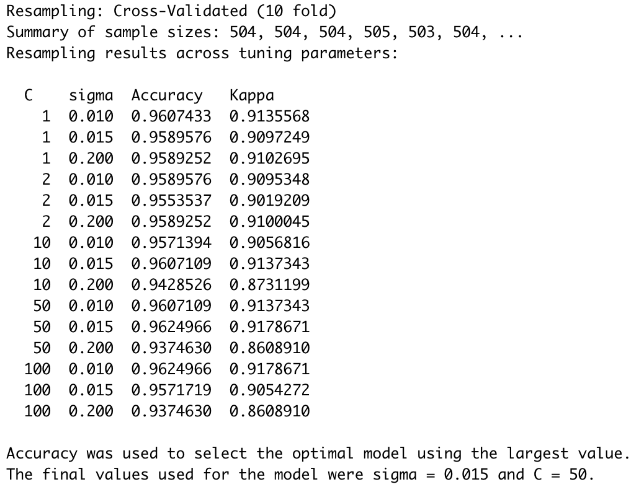
SVM - Support Vector Machine
Práticas usando o R 1 – CLASSIFICAÇÃO - Câncer de Mama
#### Vários C e sigma
tuneGrid = expand.grid(C=c(1, 2, 10, 50, 100), sigma=c(.01, .015, 0.2))
set.seed(1912)
svm <- train(Class~., data=treino, method="svmRadial", trControl=ctrl, tuneGrid=tuneGrid)
svm
Notes:
© Copyright Showeet.com – Free PowerPoint Templates

Slide 12
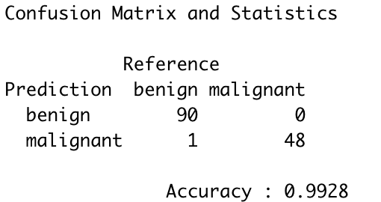
SVM - Support Vector Machine
Práticas usando o R 1 – CLASSIFICAÇÃO - Câncer de Mama
### matriz de confusao com todos os dados
predict.svm <- predict(svm, teste)
confusionMatrix(predict.svm, as.factor(teste$Class))
Notes:
© Copyright Showeet.com – Free PowerPoint Templates

Slide 13
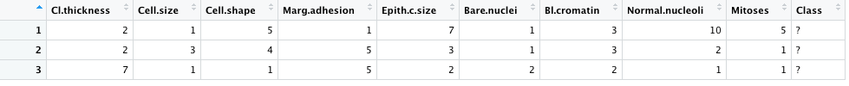
SVM - Support Vector Machine
Práticas usando o R 1 – CLASSIFICAÇÃO - Câncer de Mama
### PREDIÇÕES DE NOVOS CASOS
dados_novos_casos <- read.csv("Material 04 - 2 - Cancer de Mama - Dados - R - Novos Casos.csv")
dados_novos_casos$Id <- NULL
View(dados_novos_casos)
predict.svm <- predict(svm, dados_novos_casos)
resultado <- cbind(dados_novos_casos, predict.svm)
resultado$Class <- NULL
View(resultado)
Notes:
© Copyright Showeet.com – Free PowerPoint Templates

Slide 14
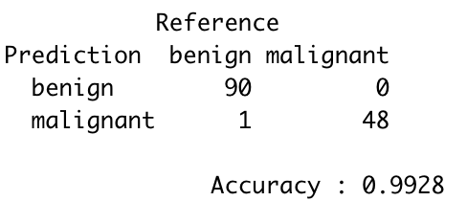
SVM - Support Vector Machine
Práticas usando o R 1 – CLASSIFICAÇÃO - Câncer de Mama
### SALVAR O MELHOR MODELO PARA USO NA PRÁTICA
###SALVAR O MODELO
getwd()
saveRDS(melhor_modelo_svm,"Material 04 - 2 - Cancer de Mama - R - Melhor Modelo.rds")
### LER E APLICAR O MODELO
modelo_lido <- readRDS("./Material 04 - 2 - Cancer de Mama - R - Melhor Modelo.rds")
novas_predicoes <- predict(modelo_lido, teste)
confusionMatrix(novas_predicoes, as.factor(teste$Class))
Notes:
© Copyright Showeet.com – Free PowerPoint Templates

Slide 15
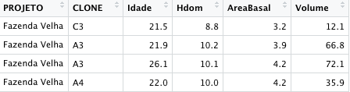
SVM - Support Vector Machine
Práticas usando o R 2 – REGRESSÃO – Volume
### Pacotes necessários:
install.packages("e1071")
install.packages("kernlab")
install.packages("caret")
install.packages("Metrics")
### Leitura dos dados
setwd("/Users/jaimewojciechowski/Dropbox/Jaime/AA-UFPR/EspecializacaoIAA2022/Material 04 - SVM/Material 04 - 2 - SVM - Praticas/Material 04 - 3 - Estimativa de Volume")
dados <- read.csv("Material 04 - 3 - Estimativa de Volume - Dados.csv")
View(dados)
setwd("D:\\Dropbox\\Jaime\\AA-UFPR\\EspecializacaoIAA2022\\Material 04 - SVM\\Material 04 - 2 - SVM - Praticas\\Material 04 - 3 - Estimativa de Volume")
Notes:
© Copyright Showeet.com – Free PowerPoint Templates

Slide 16
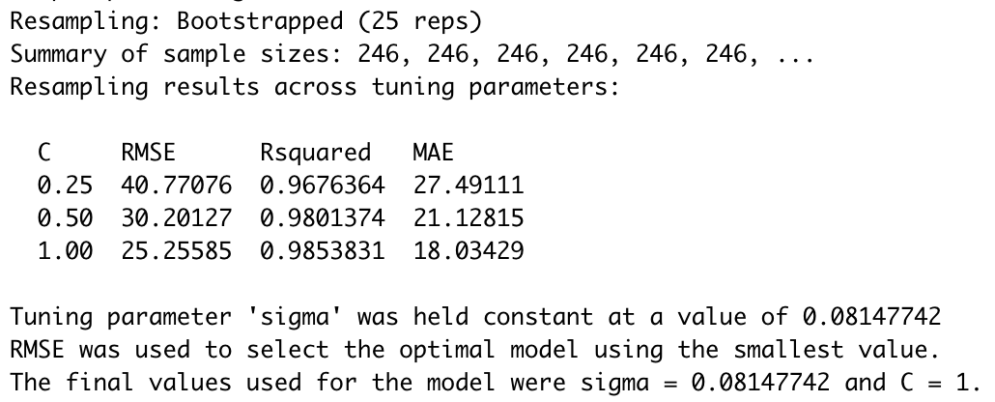
SVM - Support Vector Machine
Práticas usando o R 2 – REGRESSÃO – Volume
### Criar bases de Treino e Teste
set.seed(1912)
indices <- createDataPartition(dados$Volume, p=0.80,list=FALSE)
treino <- dados[indices,]
teste <- dados[-indices,]
### Treinar SVM com a base de Treino
set.seed(1912)
svm <- train(Volume~., data=treino, method="svmRadial")
svm
Notes:
© Copyright Showeet.com – Free PowerPoint Templates

Slide 17


SVM - Support Vector Machine
Práticas usando o R 2 – REGRESSÃO – Volume
### 6. Aplicar modelos treinados na base de Teste
predicoes.svm <- predict(svm, teste)
### Calcular as métricas
library(Metrics)
library("caret")
rmse(teste$Volume, predicoes.svm)
r2 <- function(predito, observado) {
return(1 - (sum((predito-observado)^2) / sum((predito-mean(observado))^2)))
}
r2(predicoes.svm,teste$Volume)
Notes:
© Copyright Showeet.com – Free PowerPoint Templates

Slide 18
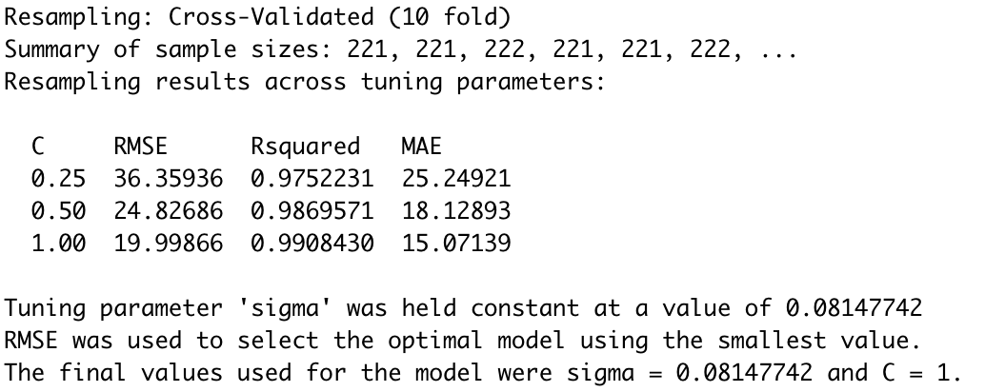
SVM - Support Vector Machine
Práticas usando o R 2 – REGRESSÃO – Volume
#### Cross-validation SVM
ctrl <- trainControl(method = "cv", number = 10)
set.seed(1912)
svm <- train(Volume~., data=treino, method="svmRadial", trControl=ctrl)
svm
Notes:
© Copyright Showeet.com – Free PowerPoint Templates

Slide 19


SVM - Support Vector Machine
Práticas usando o R 2 – REGRESSÃO – Volume
### 6. Aplicar modelos treinados na base de Teste
predicoes.svm <- predict(svm, teste)
### Calcular as métricas
rmse(teste$Volume, predicoes.svm)
r2 <- function(predito, observado) {
return(1 - (sum((predito-observado)^2) / sum((predito-mean(observado))^2)))
}
r2(predicoes.svm,teste$Volume)
Notes:
© Copyright Showeet.com – Free PowerPoint Templates

Slide 20
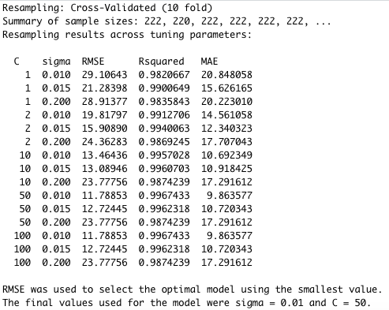
SVM - Support Vector Machine
Práticas usando o R 2 – REGRESSÃO – Volume
#### Vários C e sigma
tuneGrid = expand.grid(C=c(1, 2, 10, 50, 100), sigma=c(.01, .015, 0.2))
set.seed(1912)
svm <- train(Volume~., data=treino, method="svmRadial", trControl=ctrl, tuneGrid=tuneGrid)
svm
Notes:
© Copyright Showeet.com – Free PowerPoint Templates

Slide 21


SVM - Support Vector Machine
Práticas usando o R 2 – REGRESSÃO – Volume
### 6. Aplicar modelos treinados na base de Teste
predicoes.svm <- predict(svm, teste)
### Calcular as métricas
rmse(teste$Volume, predicoes.svm)
r2 <- function(predito, observado) {
return(1 - (sum((predito-observado)^2) / sum((predito-mean(observado))^2)))
}
r2(predicoes.svm,teste$Volume)
Análise R2
Hold-out – 0,9893
CV – 0,9893
Vários parâmetros – 0,9965
Notes:
© Copyright Showeet.com – Free PowerPoint Templates

Slide 22
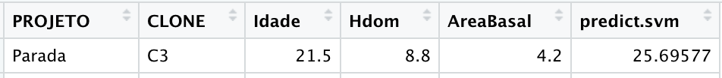
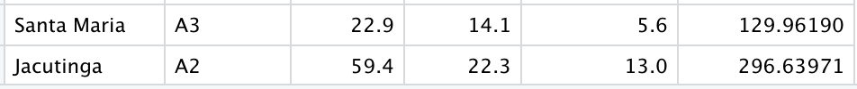
SVM - Support Vector Machine
Práticas usando o R 2 – REGRESSÃO – Volume
### PREDIÇÕES DE NOVOS CASOS
dados_novos_casos <- read.csv("Material 04 - 3 – Estimativa de Volume - Dados - Novos Casos.csv")
View(dados_novos_casos)
dados_novos_casos$Volume <- NULL
predict.svm <- predict(svm, dados_novos_casos)
resultado <- cbind(dados_novos_casos, predict.svm)
View(resultado)
Notes:
© Copyright Showeet.com – Free PowerPoint Templates

Slide 23
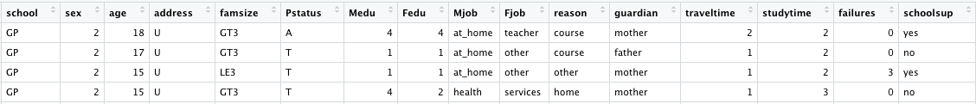
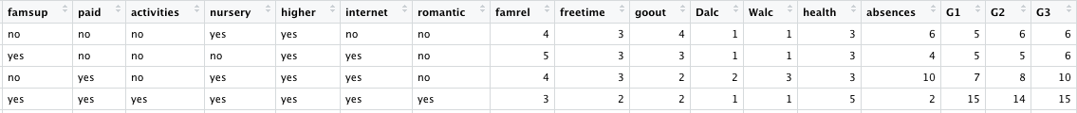
SVM - Support Vector Machine
Práticas usando o R 3 – REGRESSÃO – Alunos do Ensino médio
### Leitura dos dados
setwd("/Users/jaimewojciechowski/Dropbox/Jaime/AA-UFPR/EspecializacaoIAA2022/Material 04 - SVM/Material 04 - 2 - SVM - Praticas/Material 04 - 10 - R - Alunos")
dados <- read.csv("Material 04 - 10 – Alunos - Dados.csv", header=T)
View(dados)
setwd("D:\\Dropbox\\Jaime\\AA-UFPR\\.... ")
Notes:
© Copyright Showeet.com – Free PowerPoint Templates

Slide 24
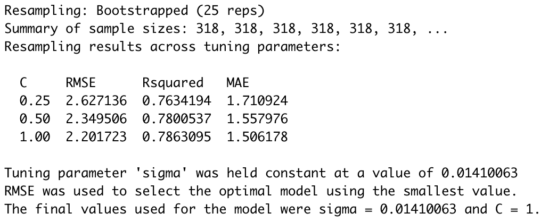
SVM - Support Vector Machine
Práticas usando o R 3 – REGRESSÃO – Alunos do Ensino médio
### Criar bases de Treino e Teste
set.seed(1912)
indices <- createDataPartition(dados$G3, p=0.80,list=FALSE)
treino <- dados[indices,]
teste <- dados[-indices,]
### Treinar SVM com a base de Treino
set.seed(1912)
svm <- train(G3~., data=treino, method="svmRadial")
svm
Notes:
© Copyright Showeet.com – Free PowerPoint Templates

Slide 25


SVM - Support Vector Machine
Práticas usando o R 3 – REGRESSÃO – Alunos do Ensino médio
### 6. Aplicar modelos treinados na base de Teste
predicoes.svm <- predict(svm, teste)
### Calcular as métricas
rmse(teste$G3, predicoes.svm)
r2 <- function(predito, observado) {
return(1 - (sum((predito-observado)^2) / sum((predito-mean(observado))^2)))
}
r2(predicoes.svm,teste$G3)
Notes:
© Copyright Showeet.com – Free PowerPoint Templates

Slide 26
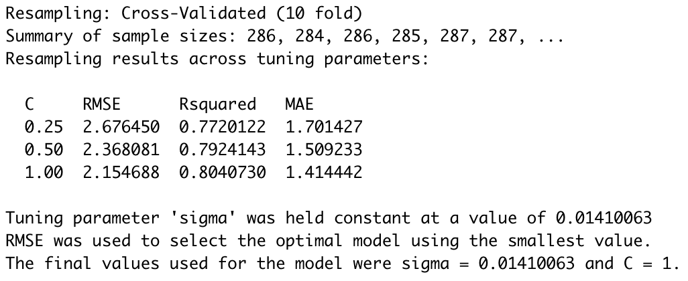
SVM - Support Vector Machine
Práticas usando o R 3 – REGRESSÃO – Alunos do Ensino médio
#### Cross-validation SVM
ctrl <- trainControl(method = "cv", number = 10)
set.seed(1912)
svm <- train(G3~., data=treino, method="svmRadial", trControl=ctrl)
svm
Notes:
© Copyright Showeet.com – Free PowerPoint Templates

Slide 27


SVM - Support Vector Machine
Práticas usando o R 3 – REGRESSÃO – Alunos do Ensino médio
### 6. Aplicar modelos treinados na base de Teste
predicoes.svm <- predict(svm, teste)
### Calcular as métricas
rmse(teste$G3, predicoes.svm)
r2 <- function(predito, observado) {
return(1 - (sum((predito-observado)^2) / sum((predito-mean(observado))^2)))
}
r2(predicoes.svm ,teste$G3)
Notes:
© Copyright Showeet.com – Free PowerPoint Templates

Slide 28
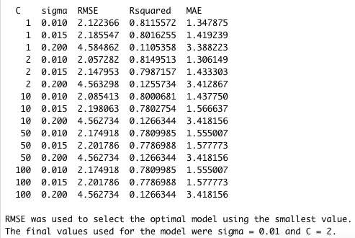
SVM - Support Vector Machine
Práticas usando o R 3 – REGRESSÃO – Alunos do Ensino médio
#### Vários C e sigma
tuneGrid = expand.grid(C=c(1, 2, 10, 50, 100), sigma=c(.01, .015, 0.2))
set.seed(1912)
svm <- train(G3~., data=treino, method="svmRadial", trControl=ctrl, tuneGrid=tuneGrid)
svm
Notes:
© Copyright Showeet.com – Free PowerPoint Templates

Slide 29


SVM - Support Vector Machine
Práticas usando o R 3 – REGRESSÃO – Alunos do Ensino médio
### 6. Aplicar modelos treinados na base de Teste
predicoes.svm <- predict(svm, teste)
### Calcular as métricas
rmse(teste$G3, predicoes.svm)
r2 <- function(predito, observado) {
return(1 - (sum((predito-observado)^2) / sum((predito-mean(observado))^2)))
}
r2(predicoes.svm,teste$G3)
Notes:
© Copyright Showeet.com – Free PowerPoint Templates

Slide 30
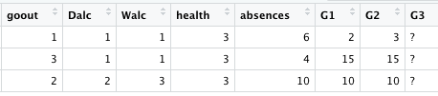
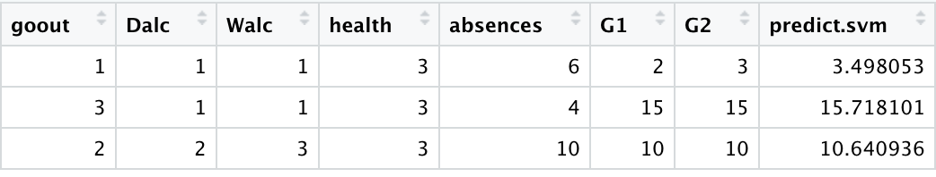
SVM - Support Vector Machine
Práticas usando o R 3 – REGRESSÃO – Alunos do Ensino médio
### PREDIÇÕES DE NOVOS CASOS
dados_novos_casos <- read.csv("Material 04 - 10 – Alunos - Dados - Novos Casos.csv")
View(dados_novos_casos)
dados_novos_casos$G3 <- NULL
predict.svm <- predict(svm, dados_novos_casos)
resultado <- cbind(dados_novos_casos, predict.svm)
View(resultado)
Notes:
© Copyright Showeet.com – Free PowerPoint Templates

Slide 31
SVM - Support Vector Machine
Práticas usando o R 4 – CLASSIFICAÇÃO - Banco
### Pacotes necessários:
install.packages("e1071")
install.packages("kernlab")
install.packages("caret")
install.packages("mice")
library("caret")
library(mice)
Notes:
© Copyright Showeet.com – Free PowerPoint Templates

Slide 32
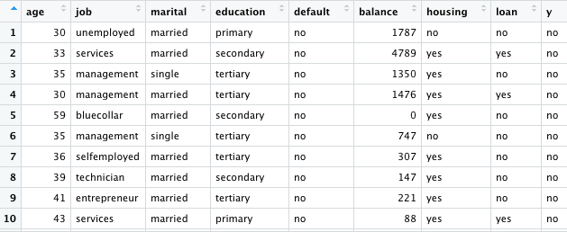
SVM - Support Vector Machine
Práticas usando o R 4 – CLASSIFICAÇÃO - Banco
### Leitura dos dados
setwd("/Users/jaimewojciechowski/Dropbox/Jaime/AA-UFPR/EspecializacaoIAA2022/Material 04 - SVM/Material 04 - 2 - SVM - Praticas/Material 04 - 11 - R - Banco")
dados <- read.csv("Material 04 - 11 – Banco - Dados.csv")
View(dados)
setwd("D:\\Dropbox\\Jaime\\AA-UFPR\\.... ")
Notes:
© Copyright Showeet.com – Free PowerPoint Templates

Slide 33
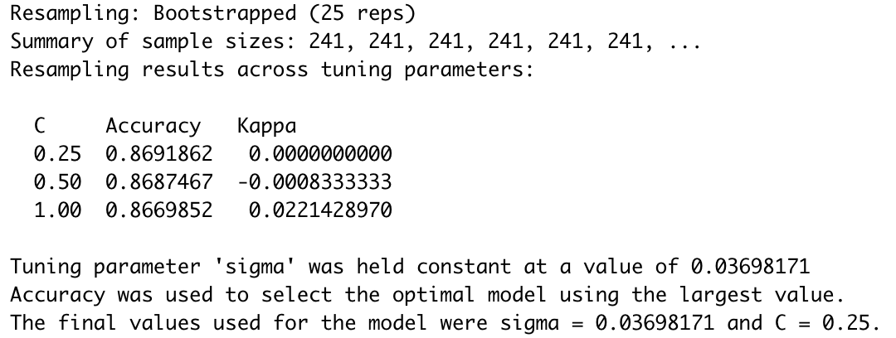
SVM - Support Vector Machine
Práticas usando o R 4 – CLASSIFICAÇÃO - Banco
### Criar bases de Treino e Teste
set.seed(1912)
indices <- createDataPartition(dados$y, p=0.80,list=FALSE)
treino <- dados[indices,]
teste <- dados[-indices,]
### Treinar SVM com a base de Treino
set.seed(1912)
svm <- train(y~., data=treino, method="svmRadial")
svm
Notes:
© Copyright Showeet.com – Free PowerPoint Templates

Slide 34
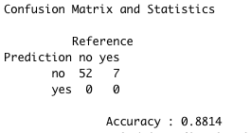
SVM - Support Vector Machine
Práticas usando o R 4 – CLASSIFICAÇÃO - Banco
### 6. Aplicar modelos treinados na base de Teste
predict.svm <- predict(svm, teste)
confusionMatrix(predict.svm, as.factor(teste$y))
Notes:
© Copyright Showeet.com – Free PowerPoint Templates

Slide 35
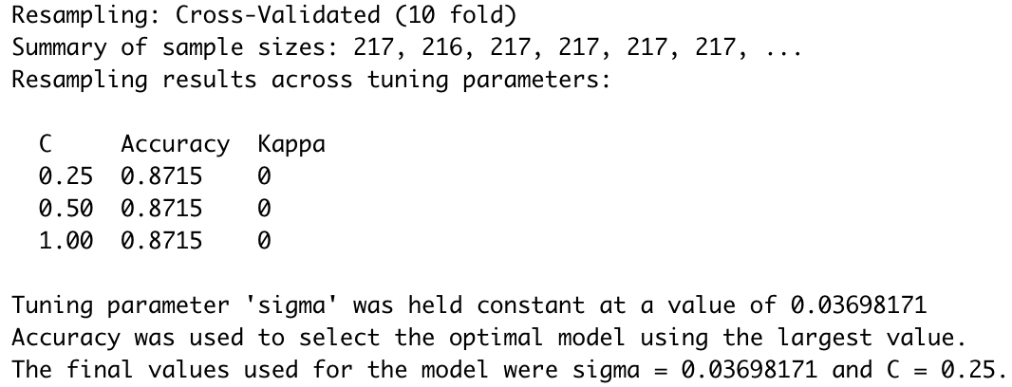
SVM - Support Vector Machine
Práticas usando o R 4 – CLASSIFICAÇÃO - Banco
#### Cross-validation SVM
ctrl <- trainControl(method = "cv", number = 10)
set.seed(1912)
svm <- train(y~., data=treino, method="svmRadial", trControl=ctrl)
svm
Notes:
© Copyright Showeet.com – Free PowerPoint Templates

Slide 36
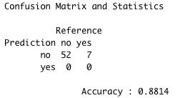
SVM - Support Vector Machine
Práticas usando o R 4 – CLASSIFICAÇÃO - Banco
### matriz de confusao com todos os dados
predict.svm <- predict(svm, teste)
confusionMatrix(predict.svm, as.factor(teste$y))
Notes:
© Copyright Showeet.com – Free PowerPoint Templates

Slide 37
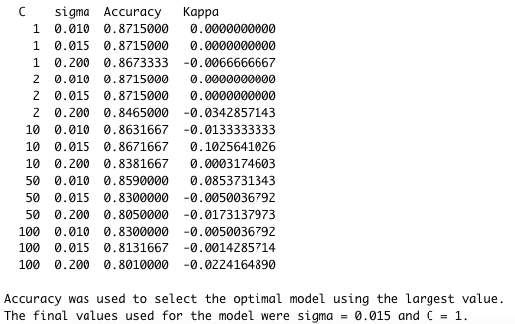
SVM - Support Vector Machine
Práticas usando o R 4 – CLASSIFICAÇÃO - Banco
#### Vários C e sigma
tuneGrid = expand.grid(C=c(1, 2, 10, 50, 100), sigma=c(.01, .015, 0.2))
set.seed(1912)
svm <- train(y~., data=treino, method="svmRadial", trControl=ctrl, tuneGrid=tuneGrid)
svm
Notes:
© Copyright Showeet.com – Free PowerPoint Templates

Slide 38
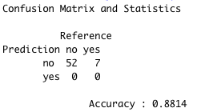
SVM - Support Vector Machine
Práticas usando o R 4 – CLASSIFICAÇÃO - Banco
### matriz de confusao com todos os dados
predict.svm <- predict(svm, teste)
confusionMatrix(predict.svm, as.factor(teste$y))
Notes:
© Copyright Showeet.com – Free PowerPoint Templates

Slide 39
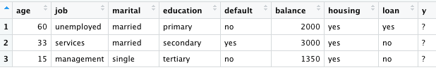

SVM - Support Vector Machine
Práticas usando o R 4 – CLASSIFICAÇÃO - Banco
### PREDIÇÕES DE NOVOS CASOS
dados_novos_casos <- read.csv("Material 04 - 11 – Banco - Dados - Novos Casos.csv")
View(dados_novos_casos)
predict.svm <- predict(svm, dados_novos_casos)
resultado <- cbind(dados_novos_casos, predict.svm)
resultado$y <- NULL
View(resultado)
Notes:
© Copyright Showeet.com – Free PowerPoint Templates

Slide 40
SVM - Support Vector Machines
Único trabalho final que quero fazer é bater nesse professor
Bora fazer o Trabalho Final
Notes:
© Copyright Showeet.com – Free PowerPoint Templates

